Slide 1
汽车的定义及分类
车辆识别代号编码
国产汽车产品型号编制规则
汽车的总体构造
汽车行驶的基本原理

Slide 2
知识目标——
◇了解汽车的定义及分类。
◇理解车辆识别代码用途，掌握车辆识别代码内容。
◇了解国产汽车产品型号编制规则。
◇掌握汽车的总体构造。
◇理解汽车行驶的基本原理。

Slide 3
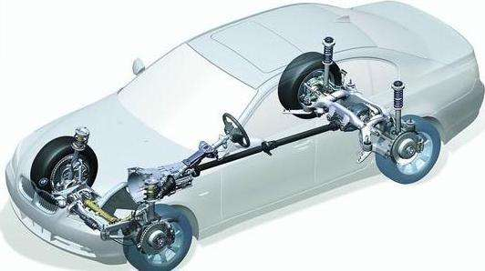
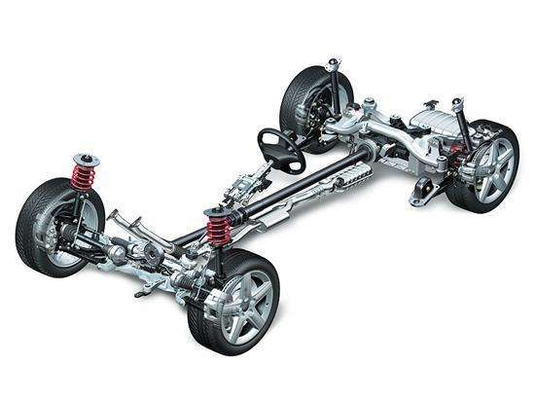

Slide 4
一、汽车的定义及分类
1. 汽车的定义（问题：汽车与火车、飞机、轮船区别）
在GB/T 3730.1—2001《汽车和挂车类型的术语和定义》中，汽车的定义是：由动力驱动，一般具有4个或4个以上车轮的非轨道承载车辆，主要用于载运人、货物及其他的一些特殊用途。
2. 汽车的分类
（1）国内汽车分类
1）GB/T 3730.1—2001中，将汽车按用途分为乘用车和商用车两大类。
①乘用车：在其设计和技术特性上主要用于载运乘客及其随身行李和（或）临时物品的汽车，包括驾驶员座位在内最多不超过9个座位。它也可牵引一辆挂车（具体分类）。

Slide 5
②商用车：在设计和技术特性上用于运送人员和货物的汽车，并且可以牵引挂车，乘用车不包括在内（具体分类）。
2）GB/T 15089—2001《机动车辆及挂车分类》中，按乘客座位数及汽车总质量将汽车分为M类、N类和O类（简单了解）。
3）GB/T 9417—1988《汽车产品型号编制规则》中，将国产汽车分为轿车、客车、载货汽车、越野汽车、牵引汽车、自卸汽车、专用汽车和半挂车共8类（分类标准已淘汰）。
4）轿车根据轴距大小分为微型轿车、小型轿车、紧凑型轿车、中型轿车、大中型轿车和豪华型轿车（简单了解）。
（2）国外汽车分类（简单了解）
1）德国奔驰汽车公司。
2）德国大众汽车公司。

Slide 6
3）德国宝马汽车公司。
4）德国奥迪汽车公司。
5）日本汽车公司。
6）美国轿车。

Slide 7
二、车辆识别代码编号
1. 用途
车辆识别代码（Vehicle Identification Number，VIN）由一组字母和阿拉伯数字组成。共17位，又称17位识别代码编号（类似居民身份证）。
（1）汽车管理。
（2）汽车维修。
（3）汽车检测。
（4）二手车交易。
（5）车辆保险。
（6）汽车召回。

Slide 8
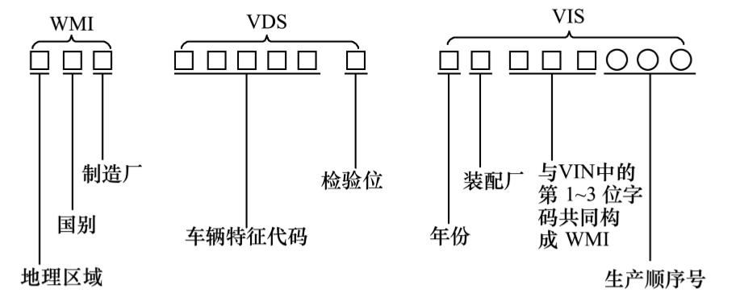
2. 基本内容（了解国内、外VIN码举例，知道VIN位置）

Slide 9
（1）世界制造厂识别代号（WMI）
由三位字码组成：第一位字码是标明一个地理区域的字母或数字；第二位字码是标明一个特定地区内的一个国家的字母或数字；第三位字码是标明某个特定的制造厂的字母或数字。
（2）车辆说明部分（VDS）
车辆说明部分（VDS）由六位字码组成（第4~9位）。
（3）车辆指示部分（VIS）
第10位：车型年份（一般标识为车辆的出厂年份，是识别车辆的重要标识）（能够识别）。
第11位：车辆装配厂。
第12～17位：顺序号。

Slide 10
车辆识别代号第10位含义
年份 | 代码 | 年份 | 代码 | 年份 | 代码 | 年份 | 代码
2001 | 1 | 2011 | B | 2021 | M | 2031 | 1
2002 | 2 | 2012 | C | 2022 | N | 2032 | 2
2003 | 3 | 2013 | D | 2023 | P | 2033 | 3
2004 | 4 | 2014 | E | 2024 | R | 2034 | 4
2005 | 5 | 2015 | F | 2025 | S | 2035 | 5
2006 | 6 | 2016 | G | 2026 | T | 2036 | 6
2007 | 7 | 2017 | H | 2027 | V | 2037 | 7
2008 | 8 | 2018 | J | 2028 | W | 2038 | 8
2009 | 9 | 2019 | K | 2029 | X | 2039 | 9
2010 | A | 2020 | L | 2030 | Y | 2040 | A

Slide 11
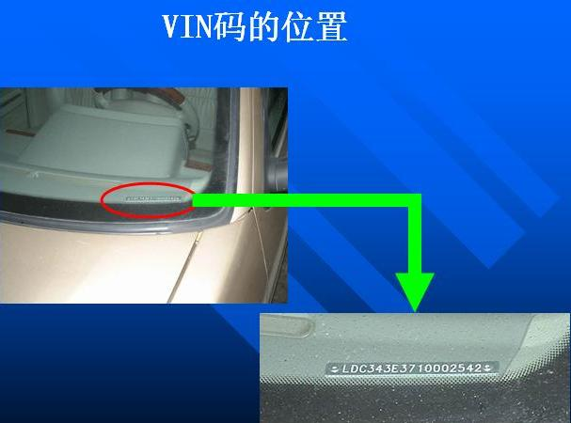
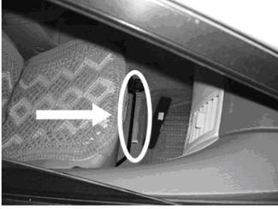
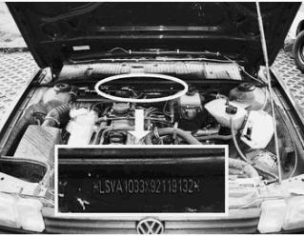
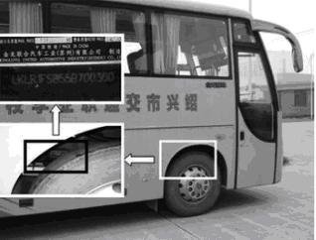

Slide 12
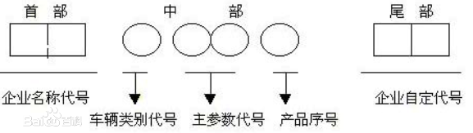
三、国产汽车产品型号编制规则（标准已作废）
（1）企业名称代号。
（2）车辆类别代号。
（3）主参数代号。
（4）产品序号。
（5）专用汽车分类代号。
（6）企业自定代号。

Slide 13
四、汽车的总体结构（部件举例，理解并掌握）
1. 发动机
曲柄连杆机构、配气机构、燃料供给系统、冷却系统、润滑系统、点火系统（汽油发动机用）和起动系统。
2. 底盘
（1）传动系统 主要由离合器、变速器、万向传动装置和驱动桥组成。
（2）行驶系统 主要由车架、车桥、车轮和悬架组成。
（3）转向系统 主要由转向器和转向传动机构组成。
（4）制动系统 主要由制动器和制动传动机构组成。

Slide 14
3. 电气和电子设备
汽车电气设备：电源（发动机和蓄电池）、汽油发动机点火系统、起动系统、照明与信号装置、空调和仪表等。
汽车电子设备：发动机电控系统、底盘电控系统和车身电控系统等。
4. 车身
轿车和客车一般有一个完整的车身。
货车车身由驾驶室和货箱（或封闭式货箱）组成。

Slide 15
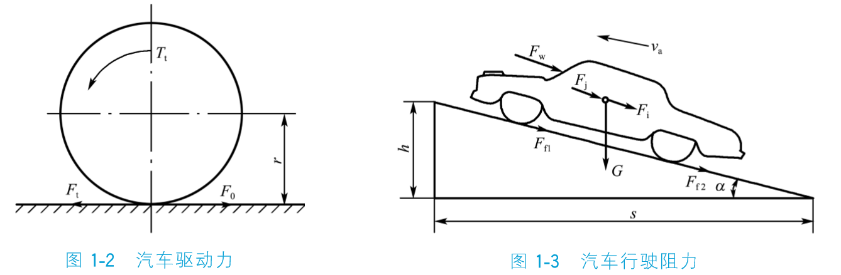

五、汽车行驶的基本原理（理解并掌握）
1. 汽车行驶的驱动条件
（1）驱动力（问题：如何增大汽车的驱动力？）

Slide 16


（2）行驶阻力
1）滚动阻力。
2）坡度阻力。
3）空气阻力。
4）加速阻力。

Slide 17



2. 汽车行驶的附着条件（问题：如何让汽车不打滑）
汽车行驶的驱动附着条件：

Slide 18
END
请各位师生批评指正 ！

